Slide 1
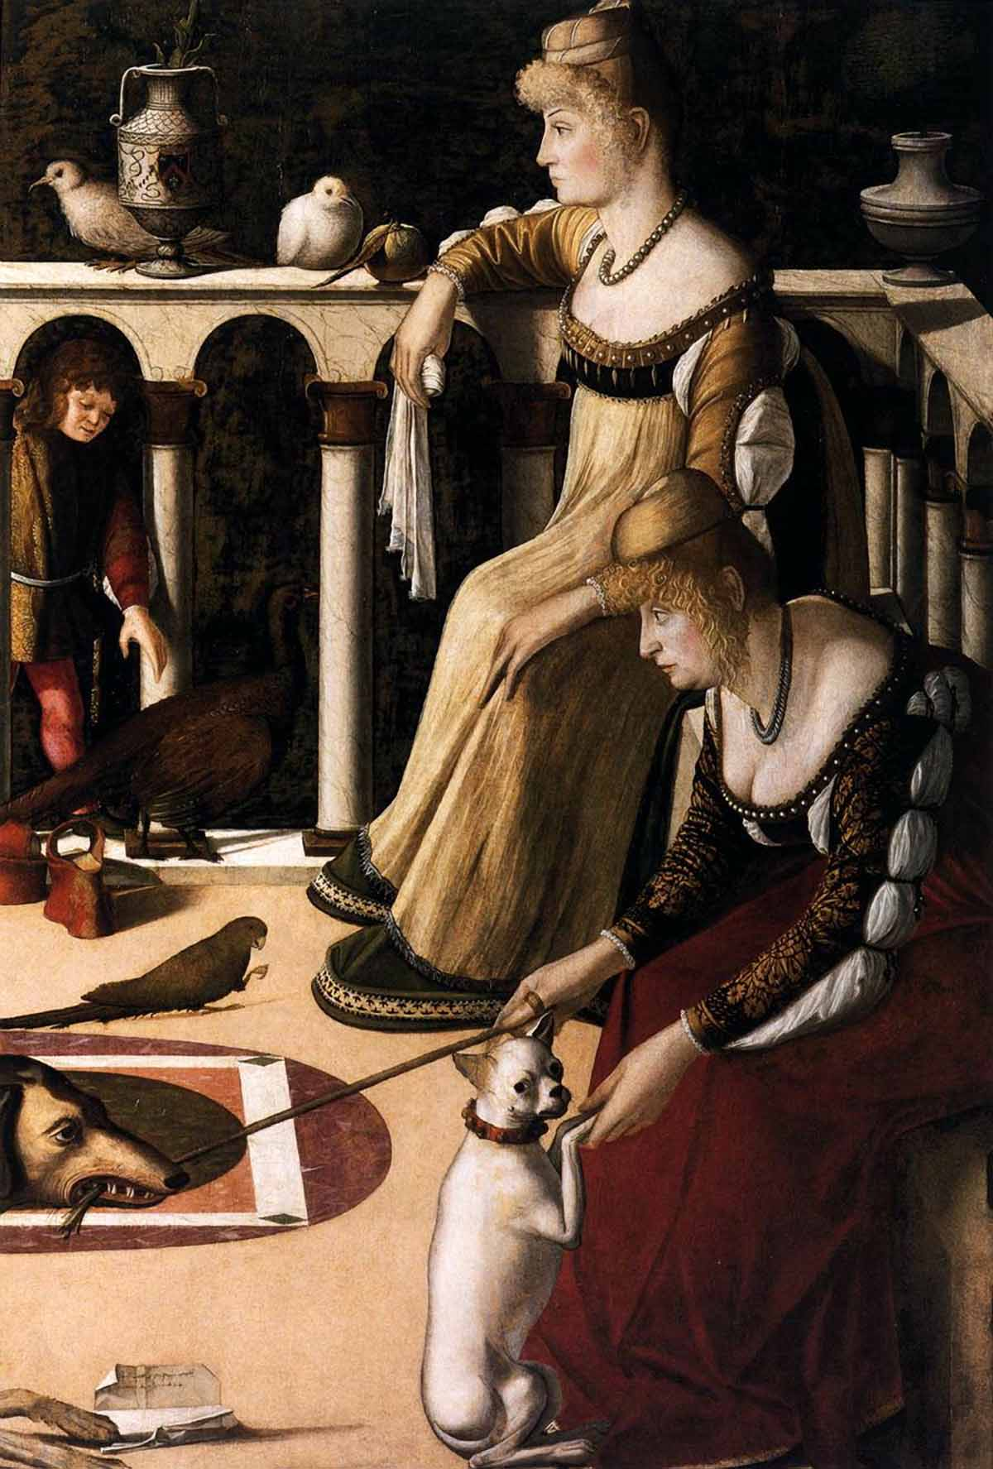
HISTOIRE ET AVENTURES
DE QUELQUES
TABLEAUX ITALIENS
Par Jean-Louis GAUTREAU

Slide 2
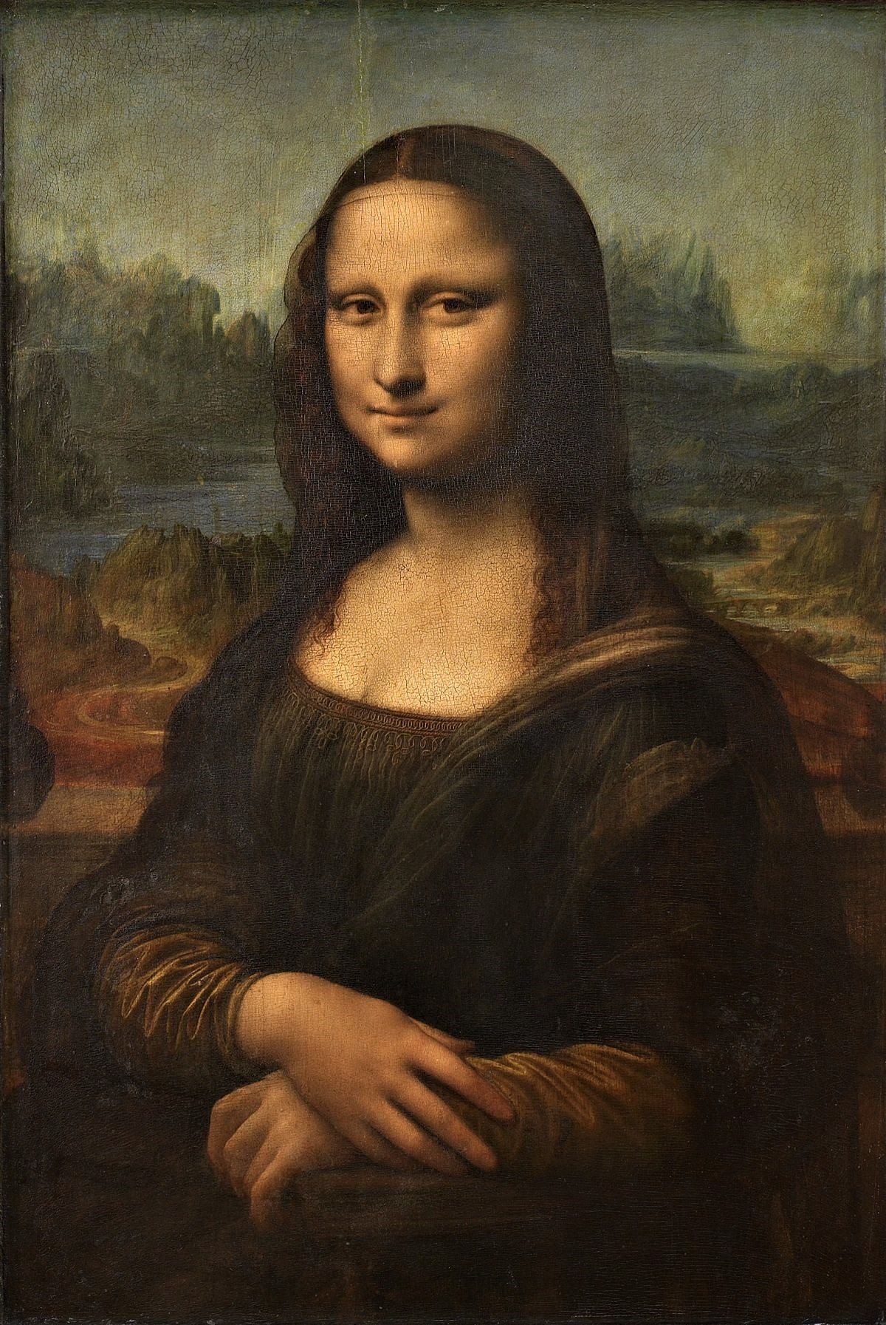

Slide 3
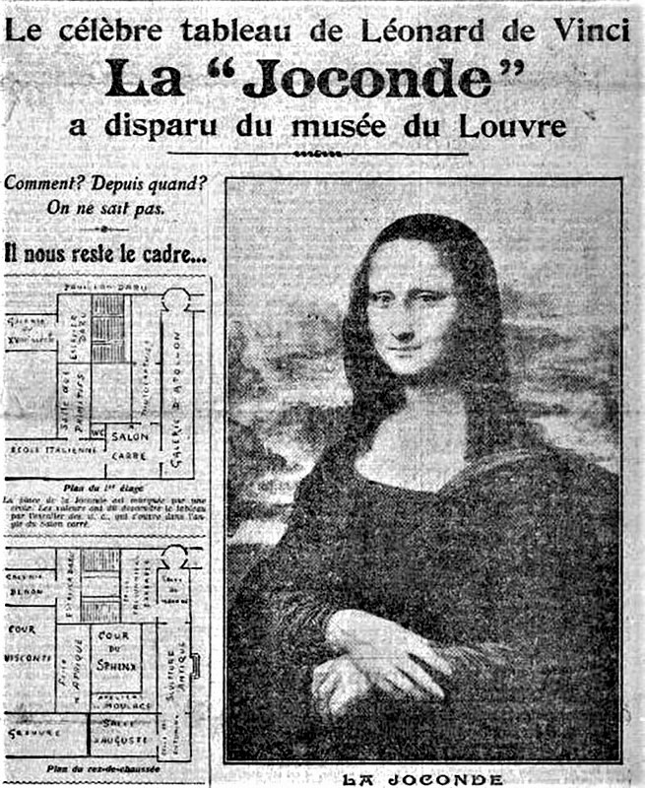

Slide 4
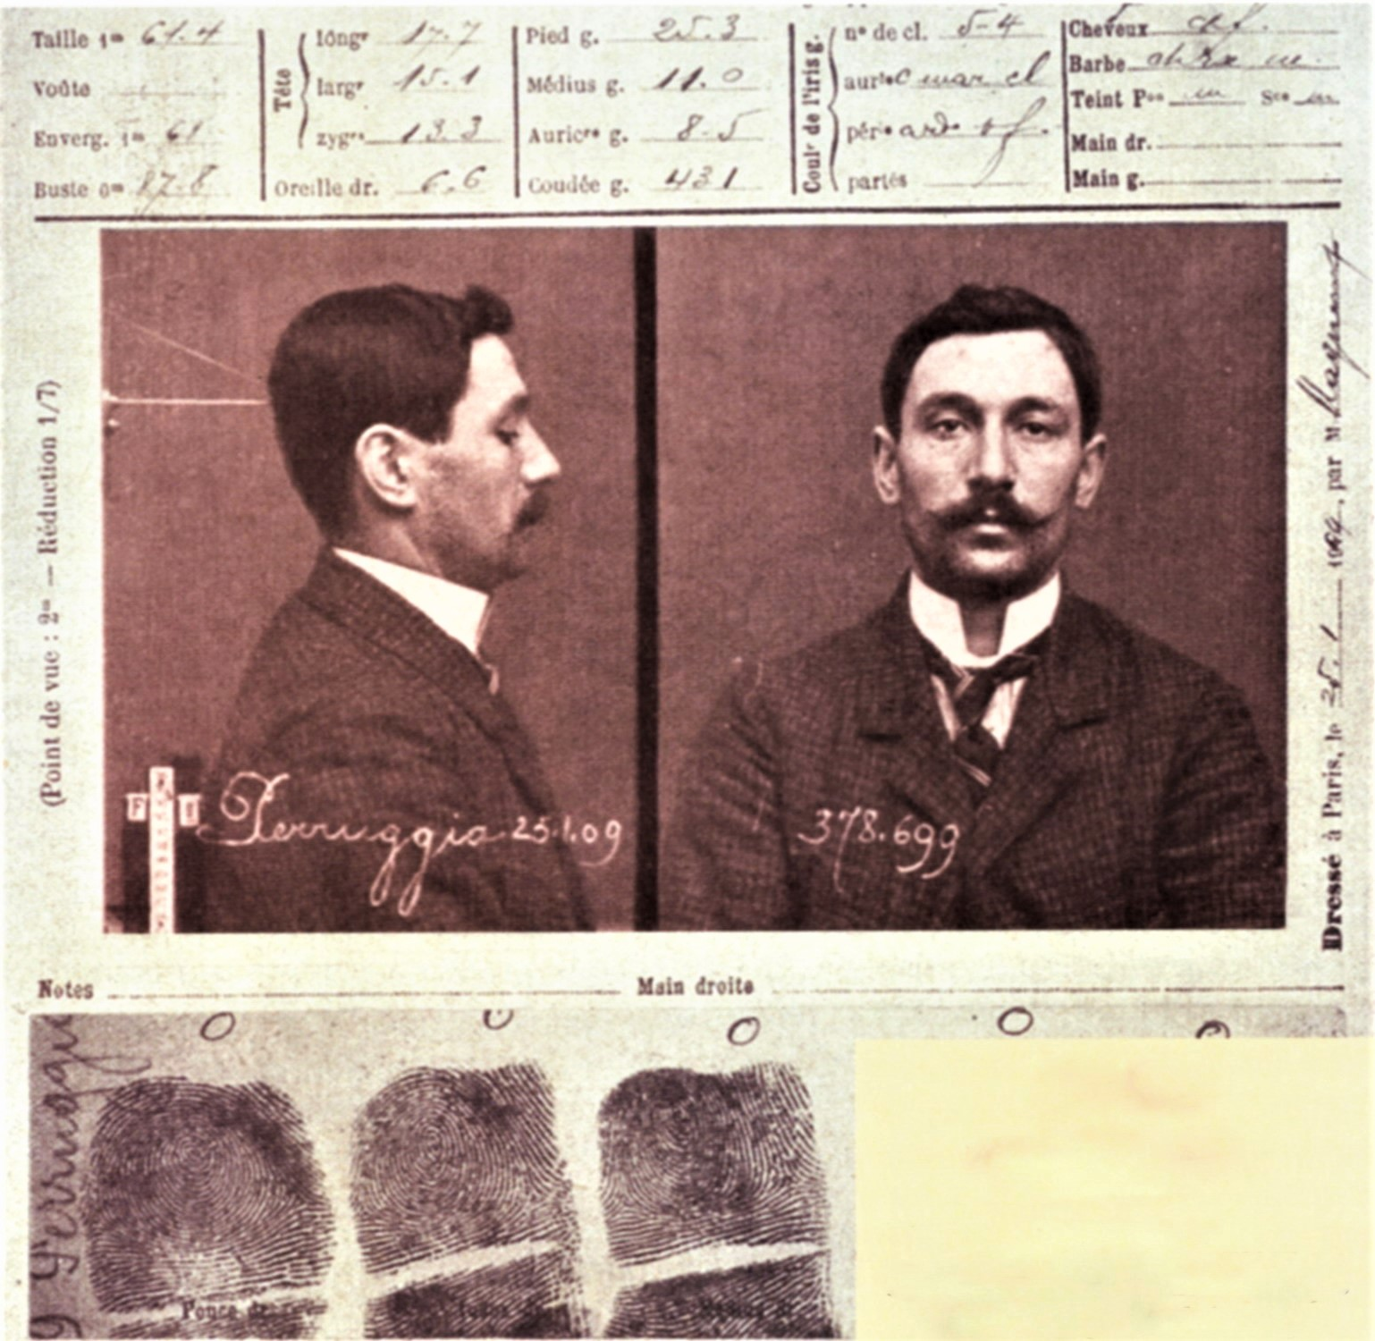

Slide 5
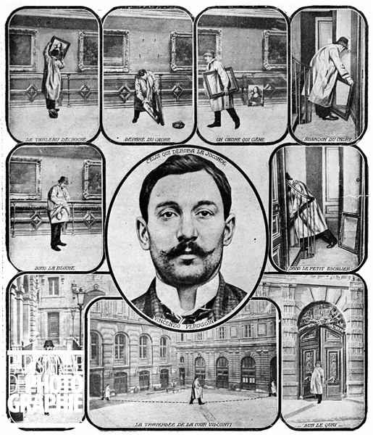

Slide 7
Giovanni BELLINI
Saint Étienne
Giovanni BELLINI
Saint Laurent

Slide 8
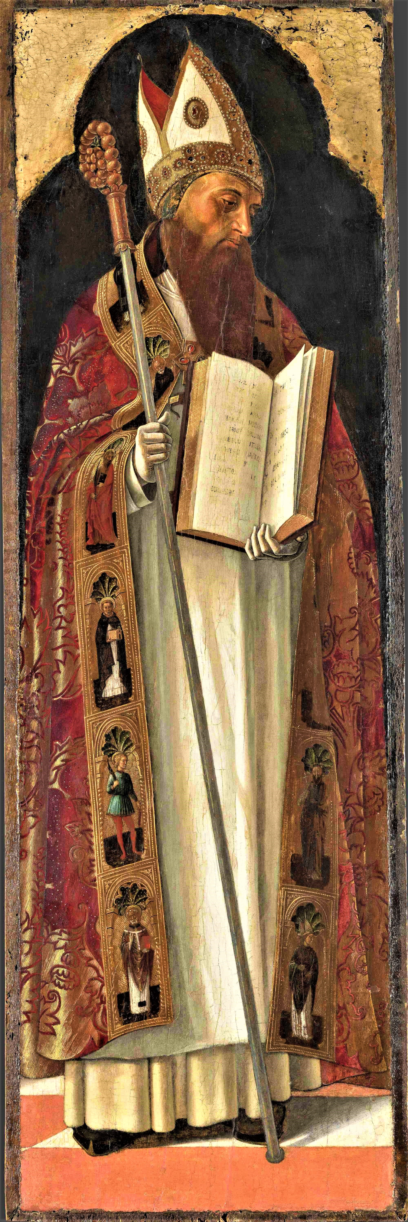
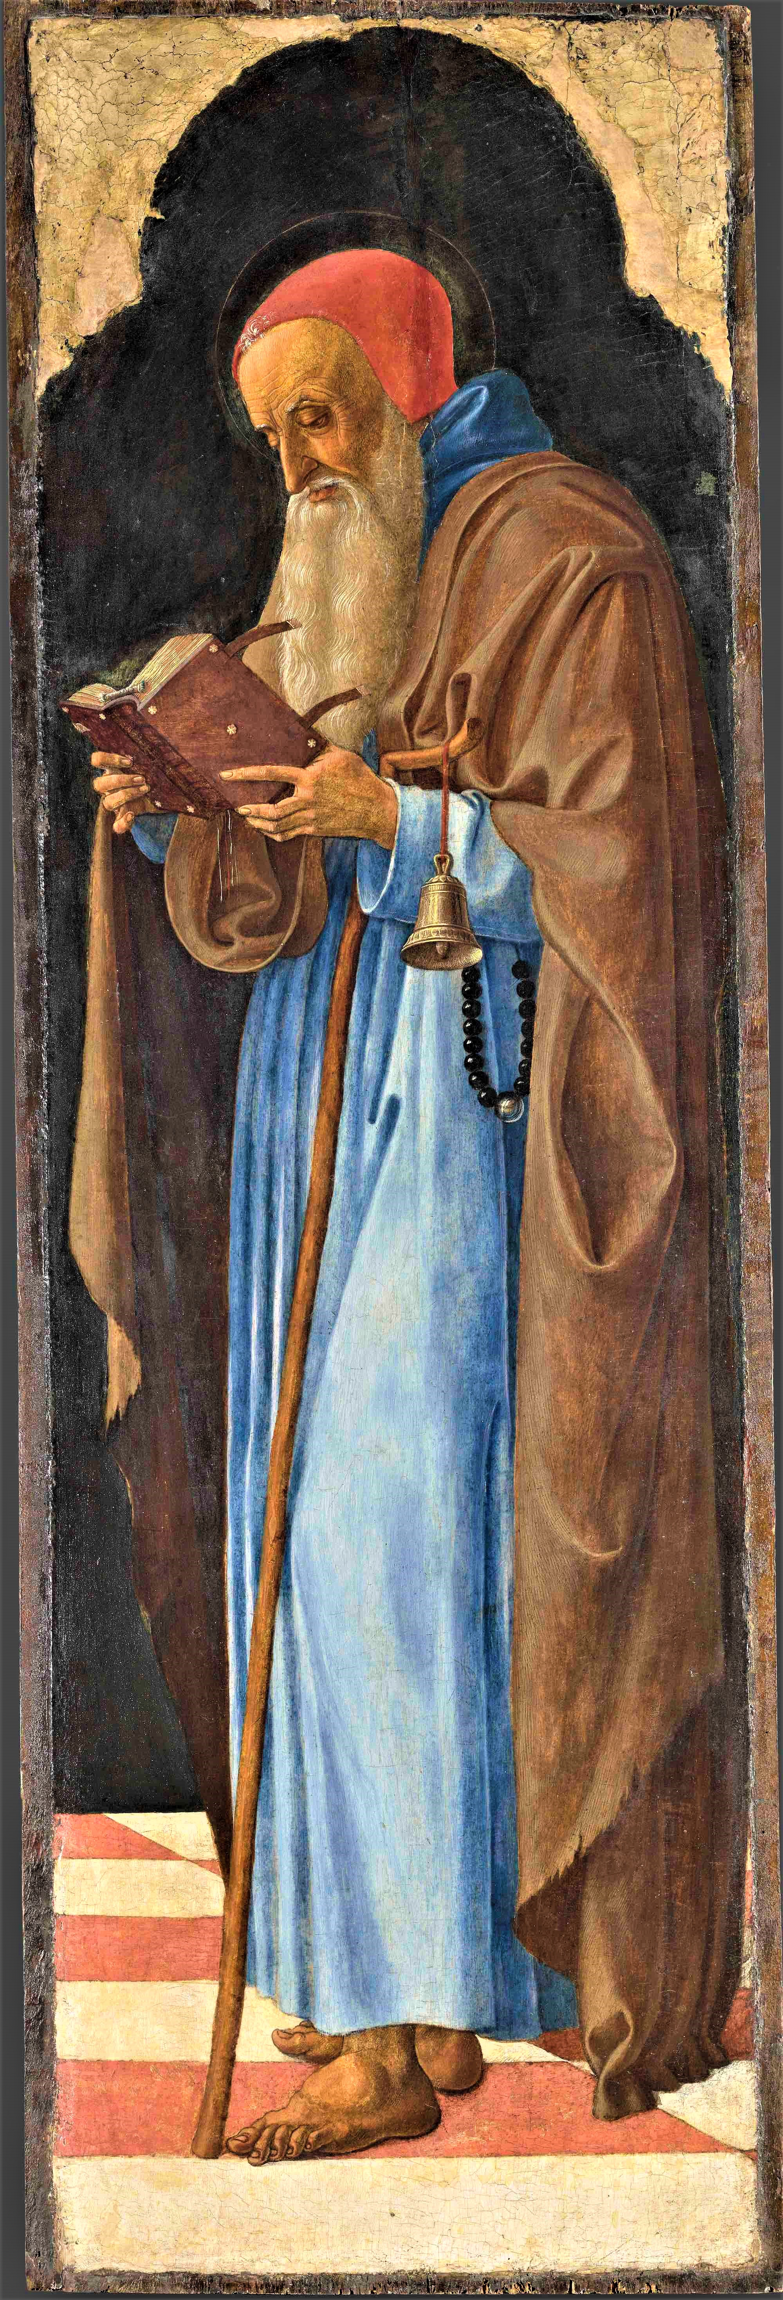
Giovanni BELLINI
Saint Augustin
Musée du Louvre
Giovanni BELLINI
Saint Antoine Abbé
Musée du Louvre

Slide 9
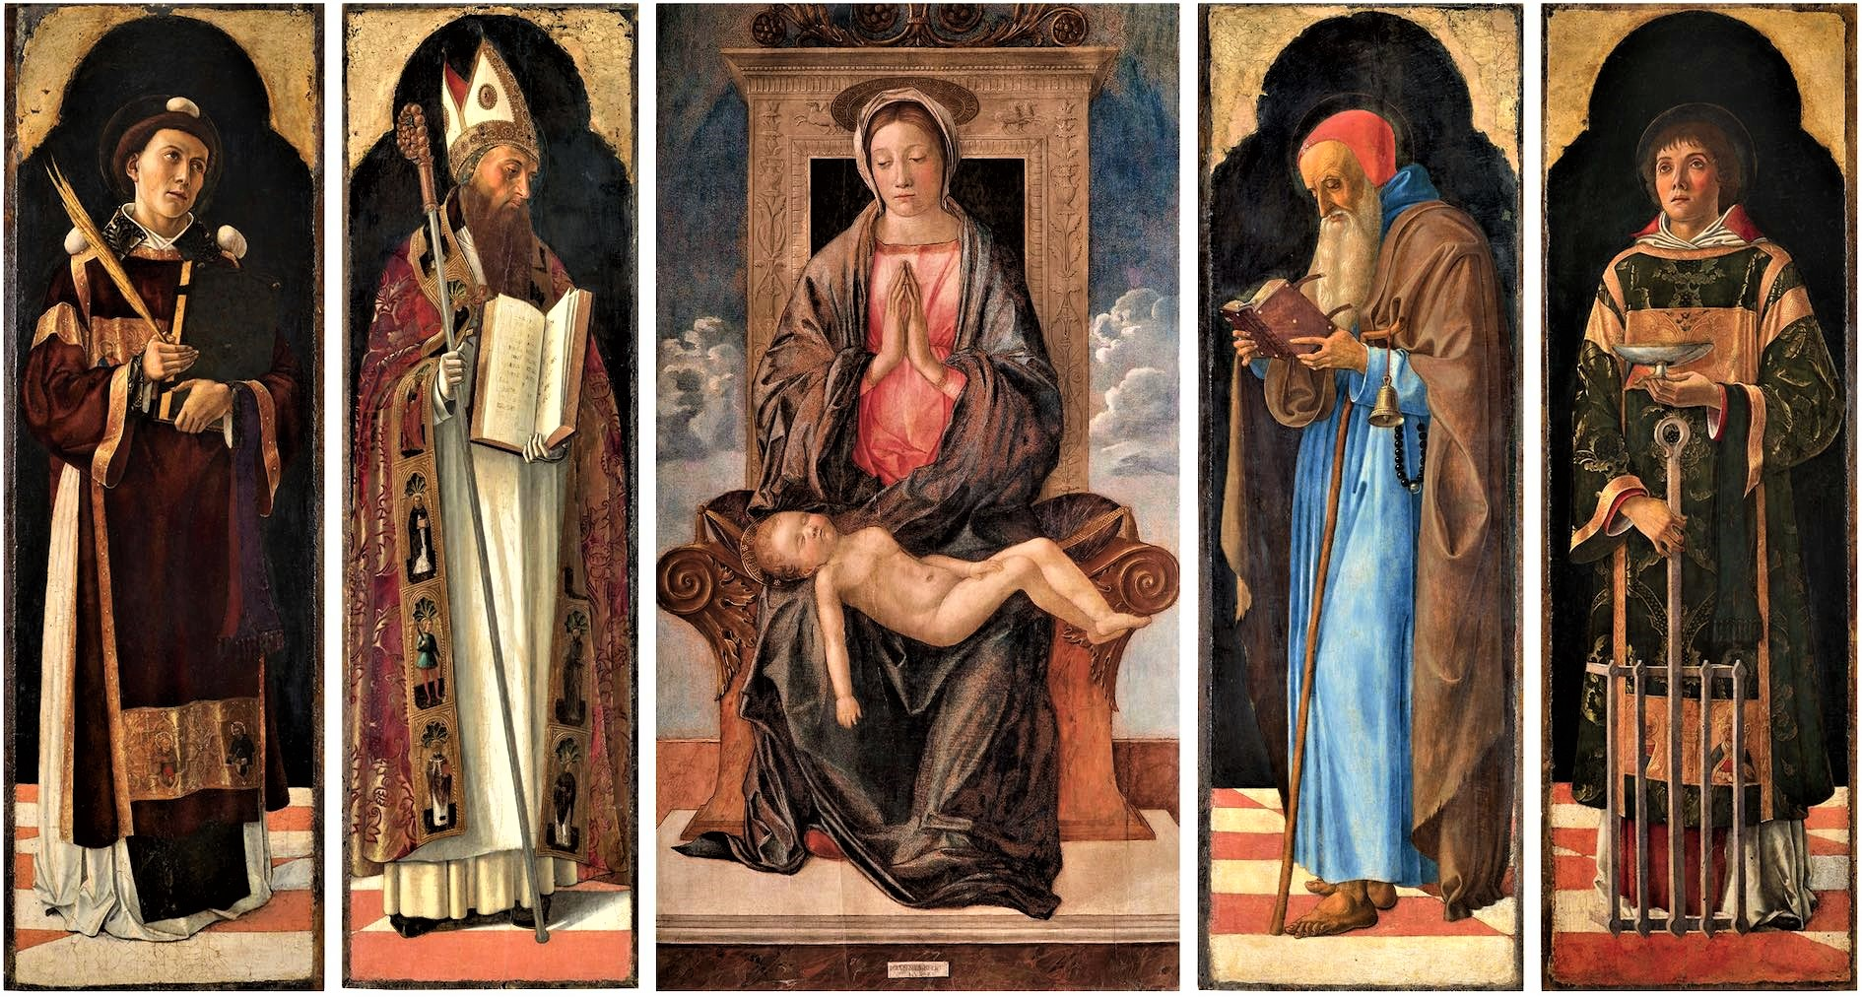

Slide 10
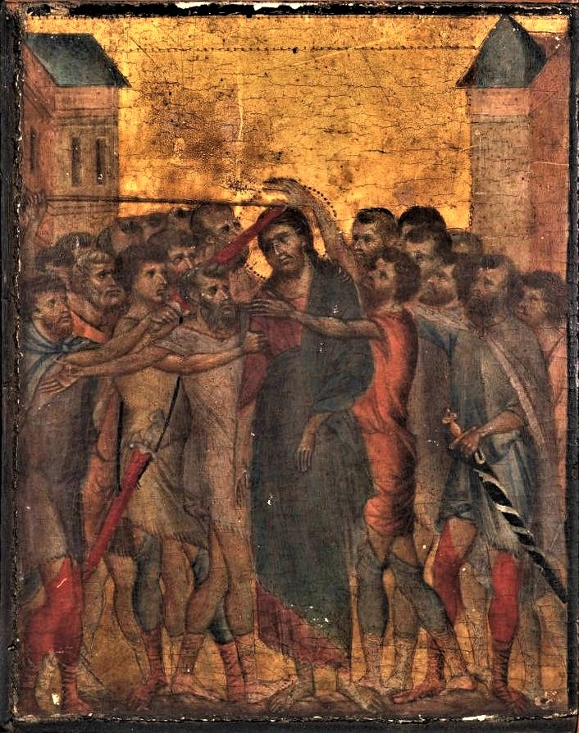
CIMABUE
Le Christ moqué

Slide 11
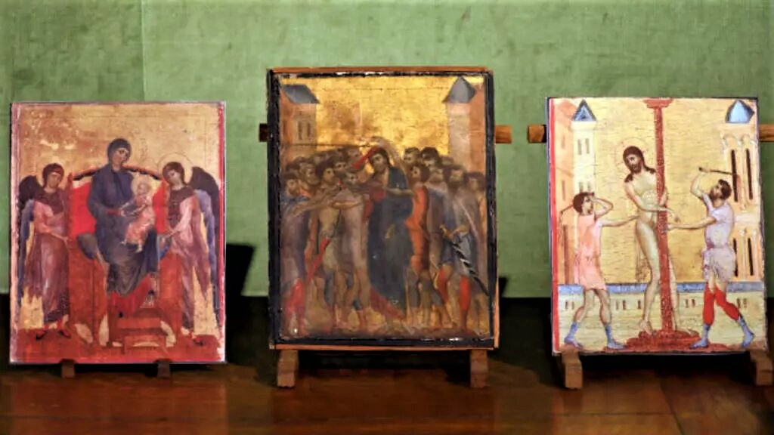
Vierge à l’enfant trônant entre deux anges
Le Christ moqué
Flagellation du Christ

Slide 12
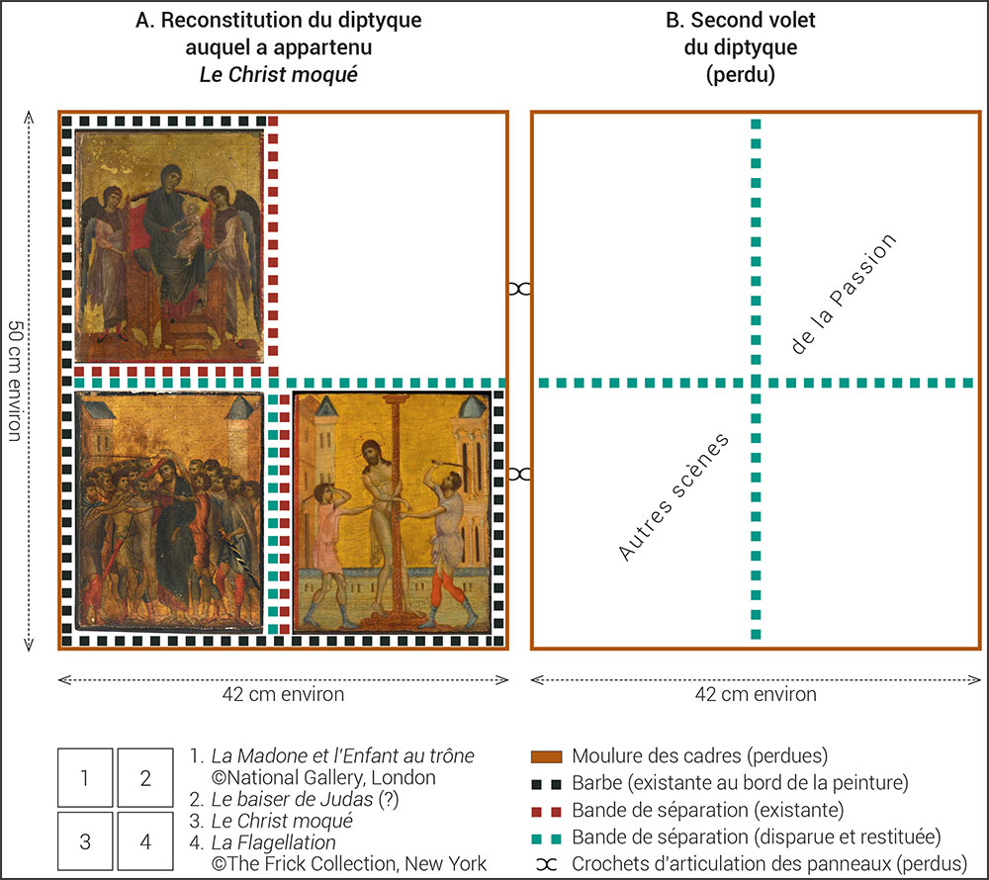

Slide 13
Vittore CARPACCIO
Deux dames vénitiennes

Slide 14
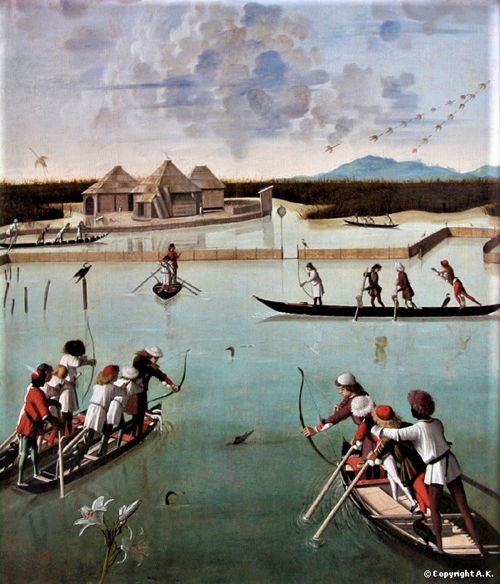
Vittore CARPACCIO
Chasse dans la lagune

Slide 15
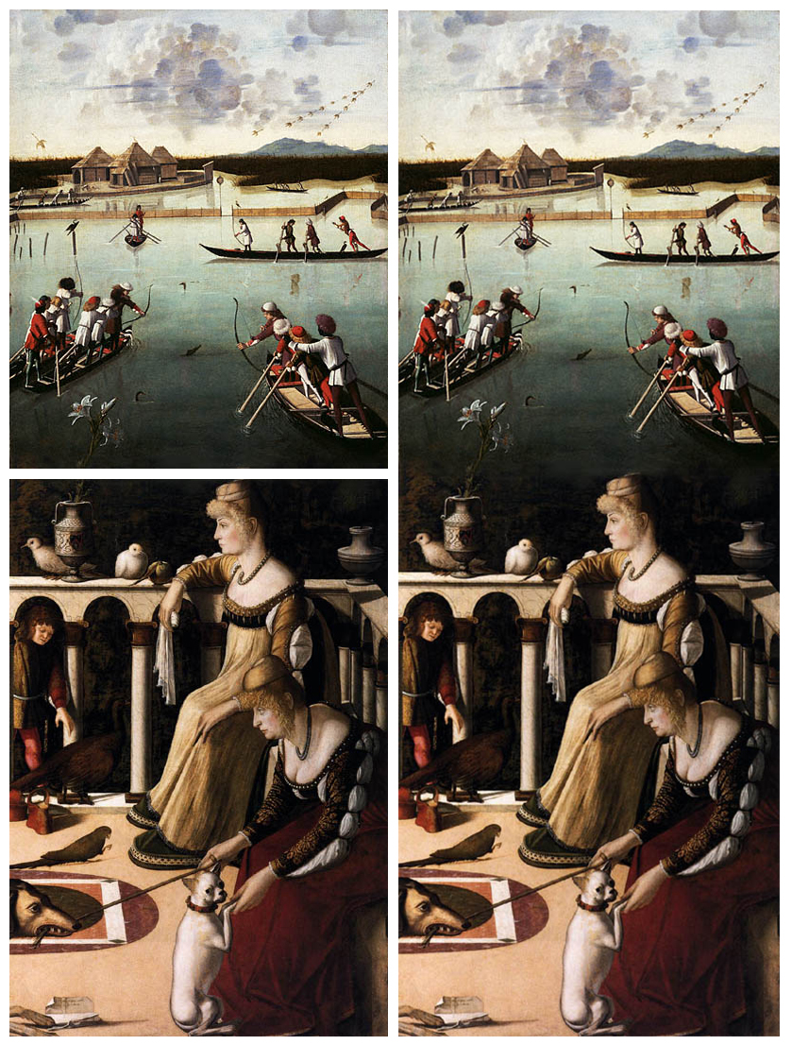

Slide 16
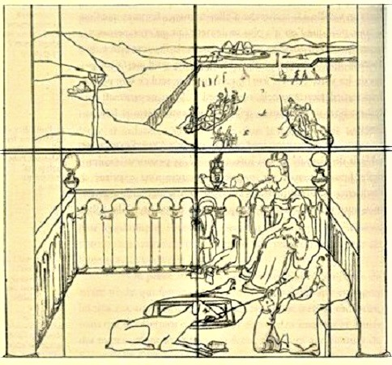

Slide 17
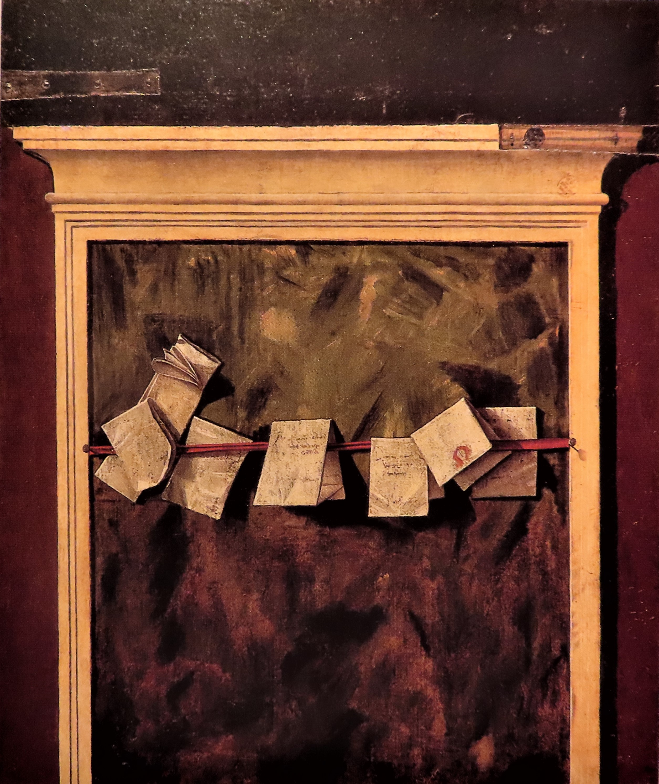

Slide 18
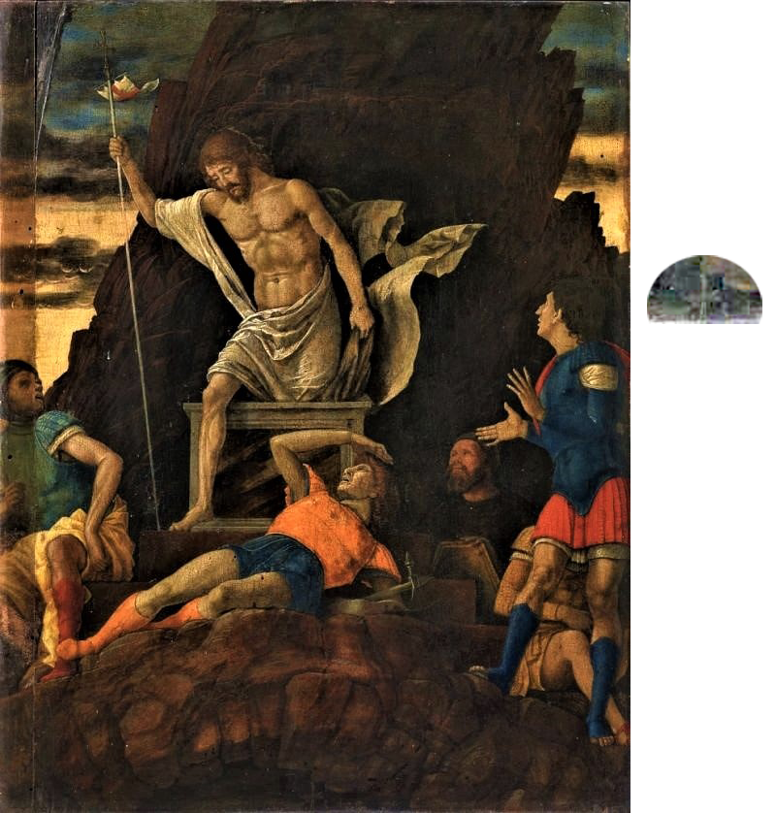
Andrea MANTEGNA
La résurrection du Christ

Slide 19
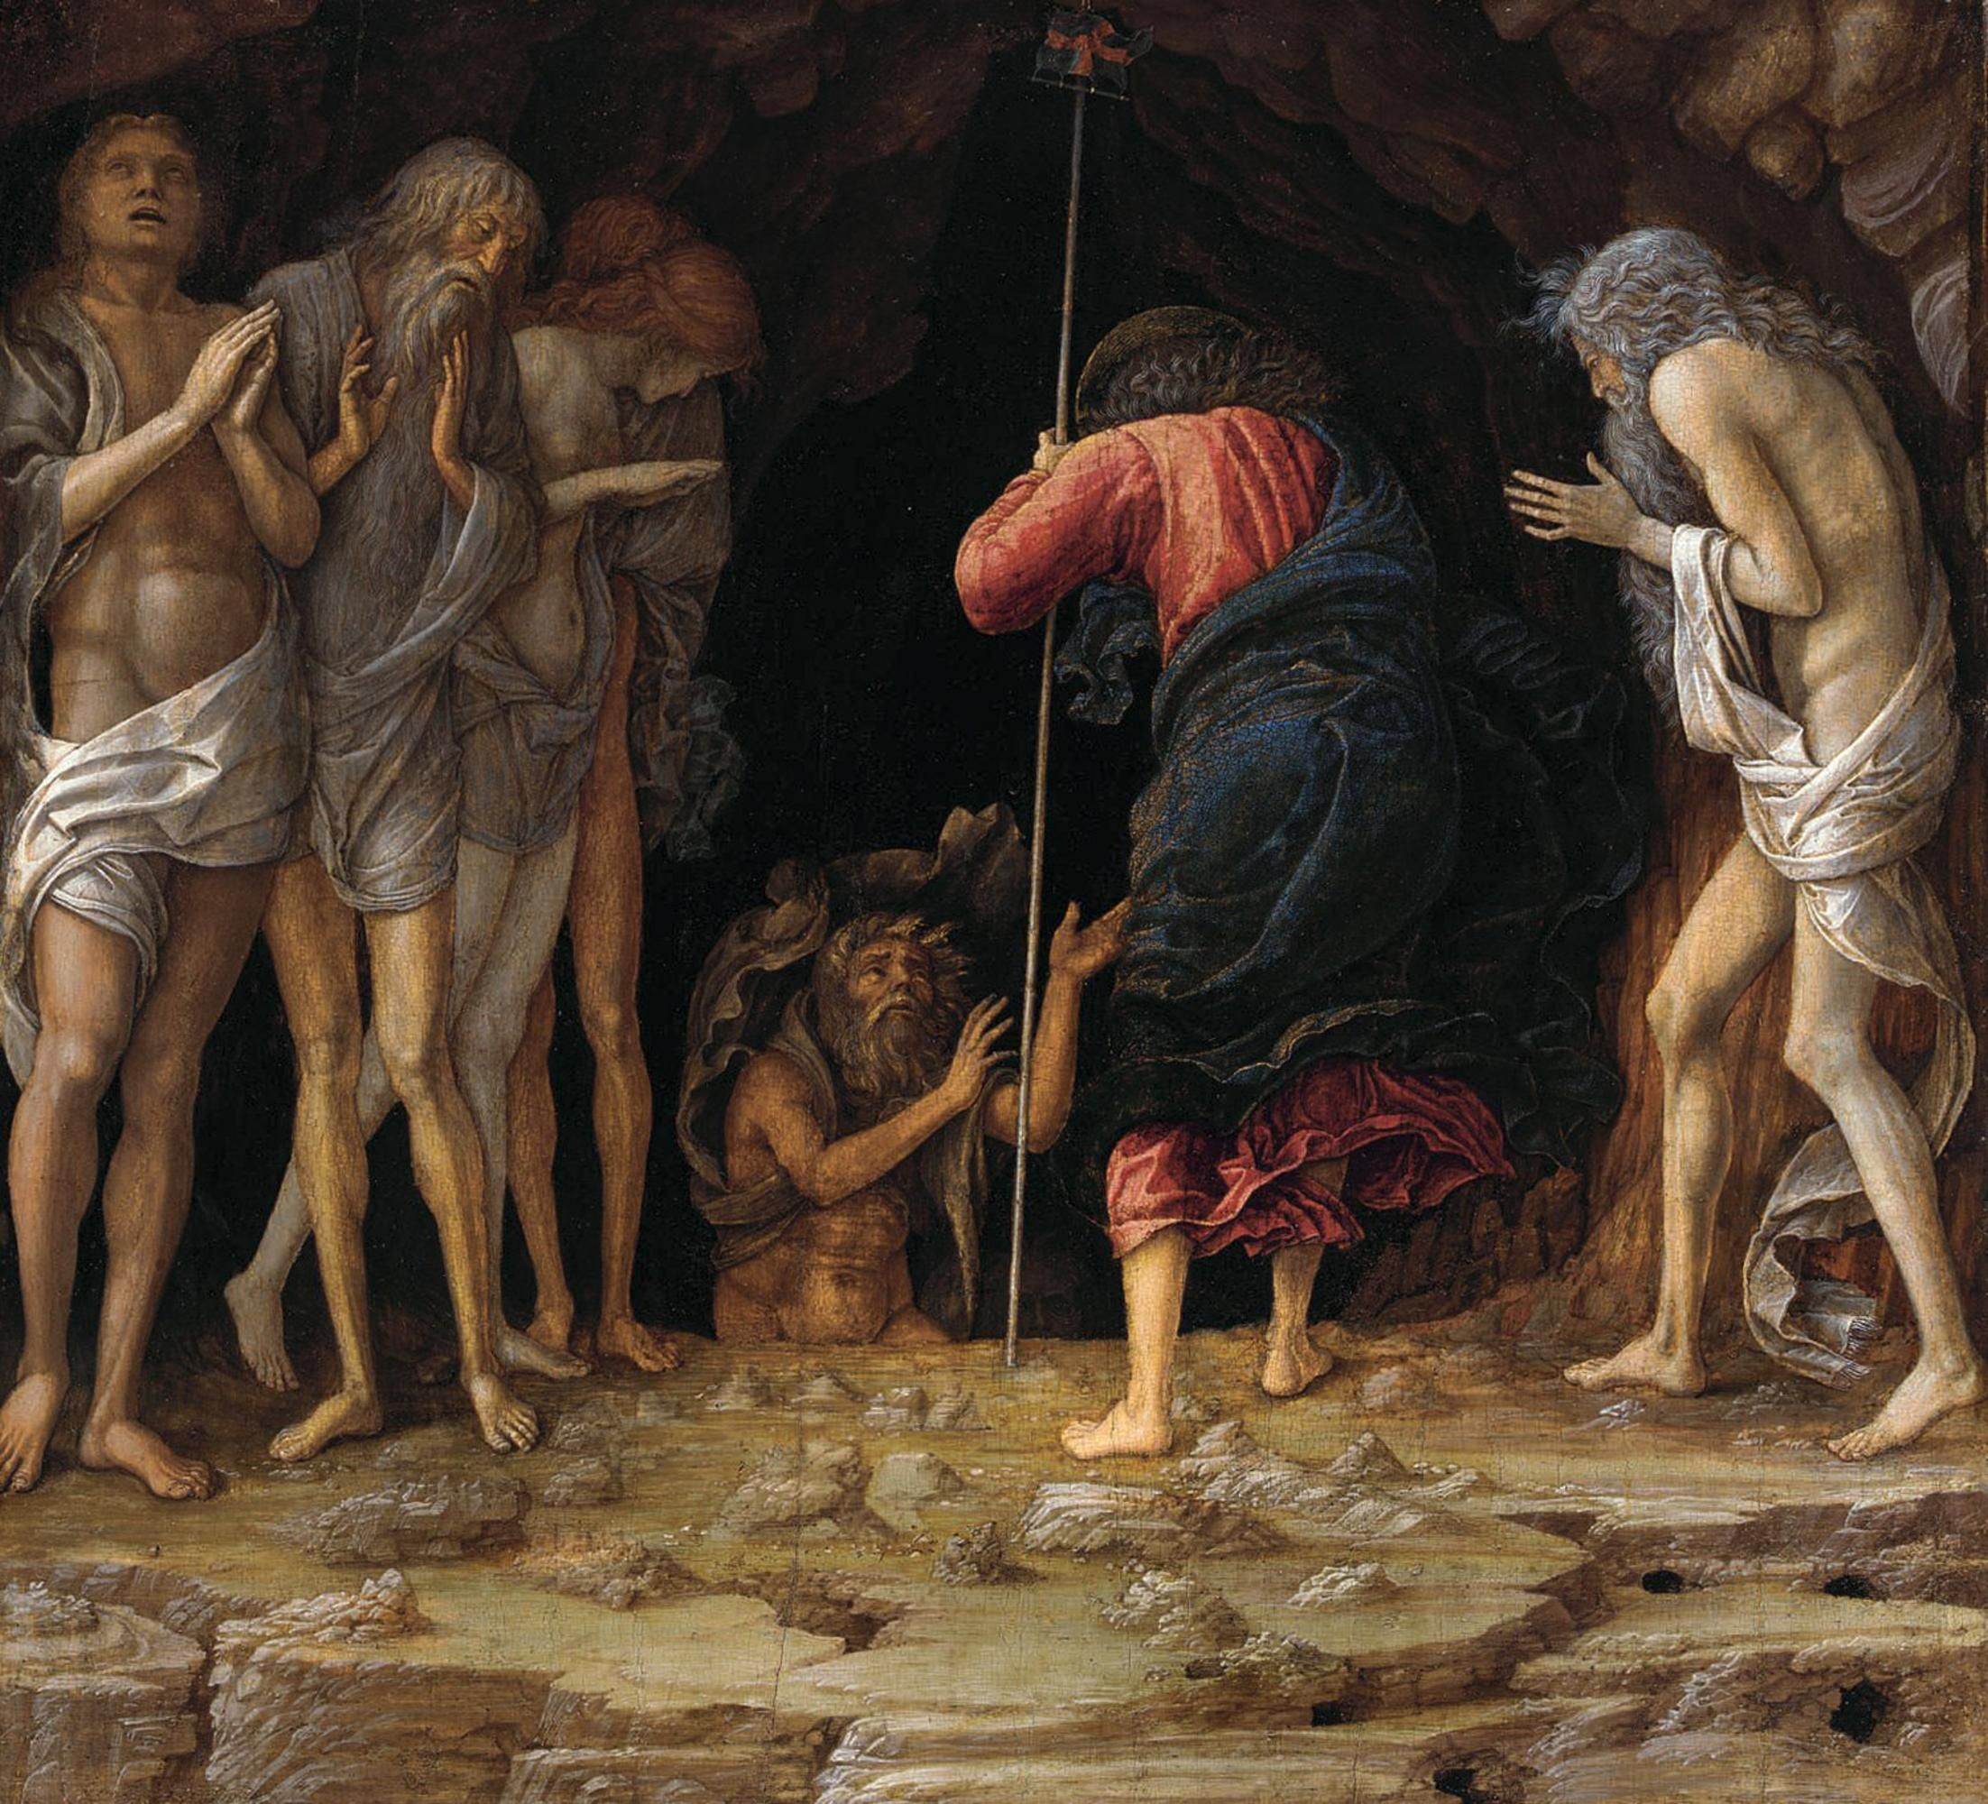
Andrea MANTEGNA
La descente aux limbes

Slide 20
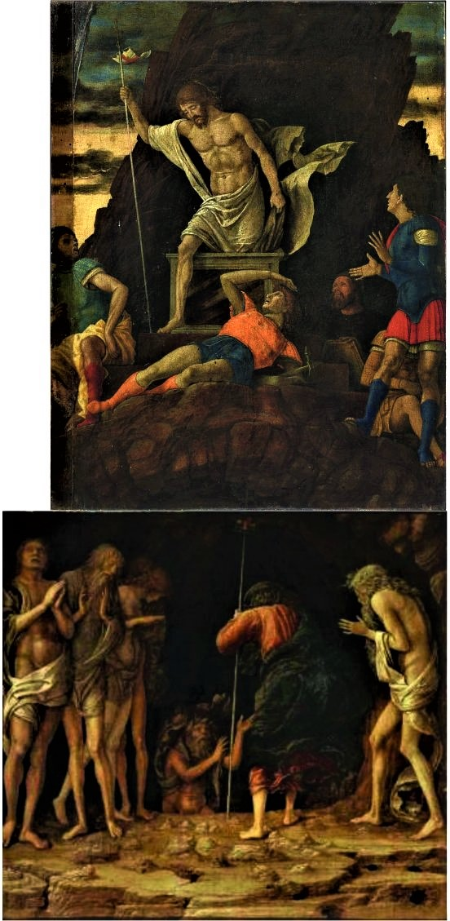

Slide 21
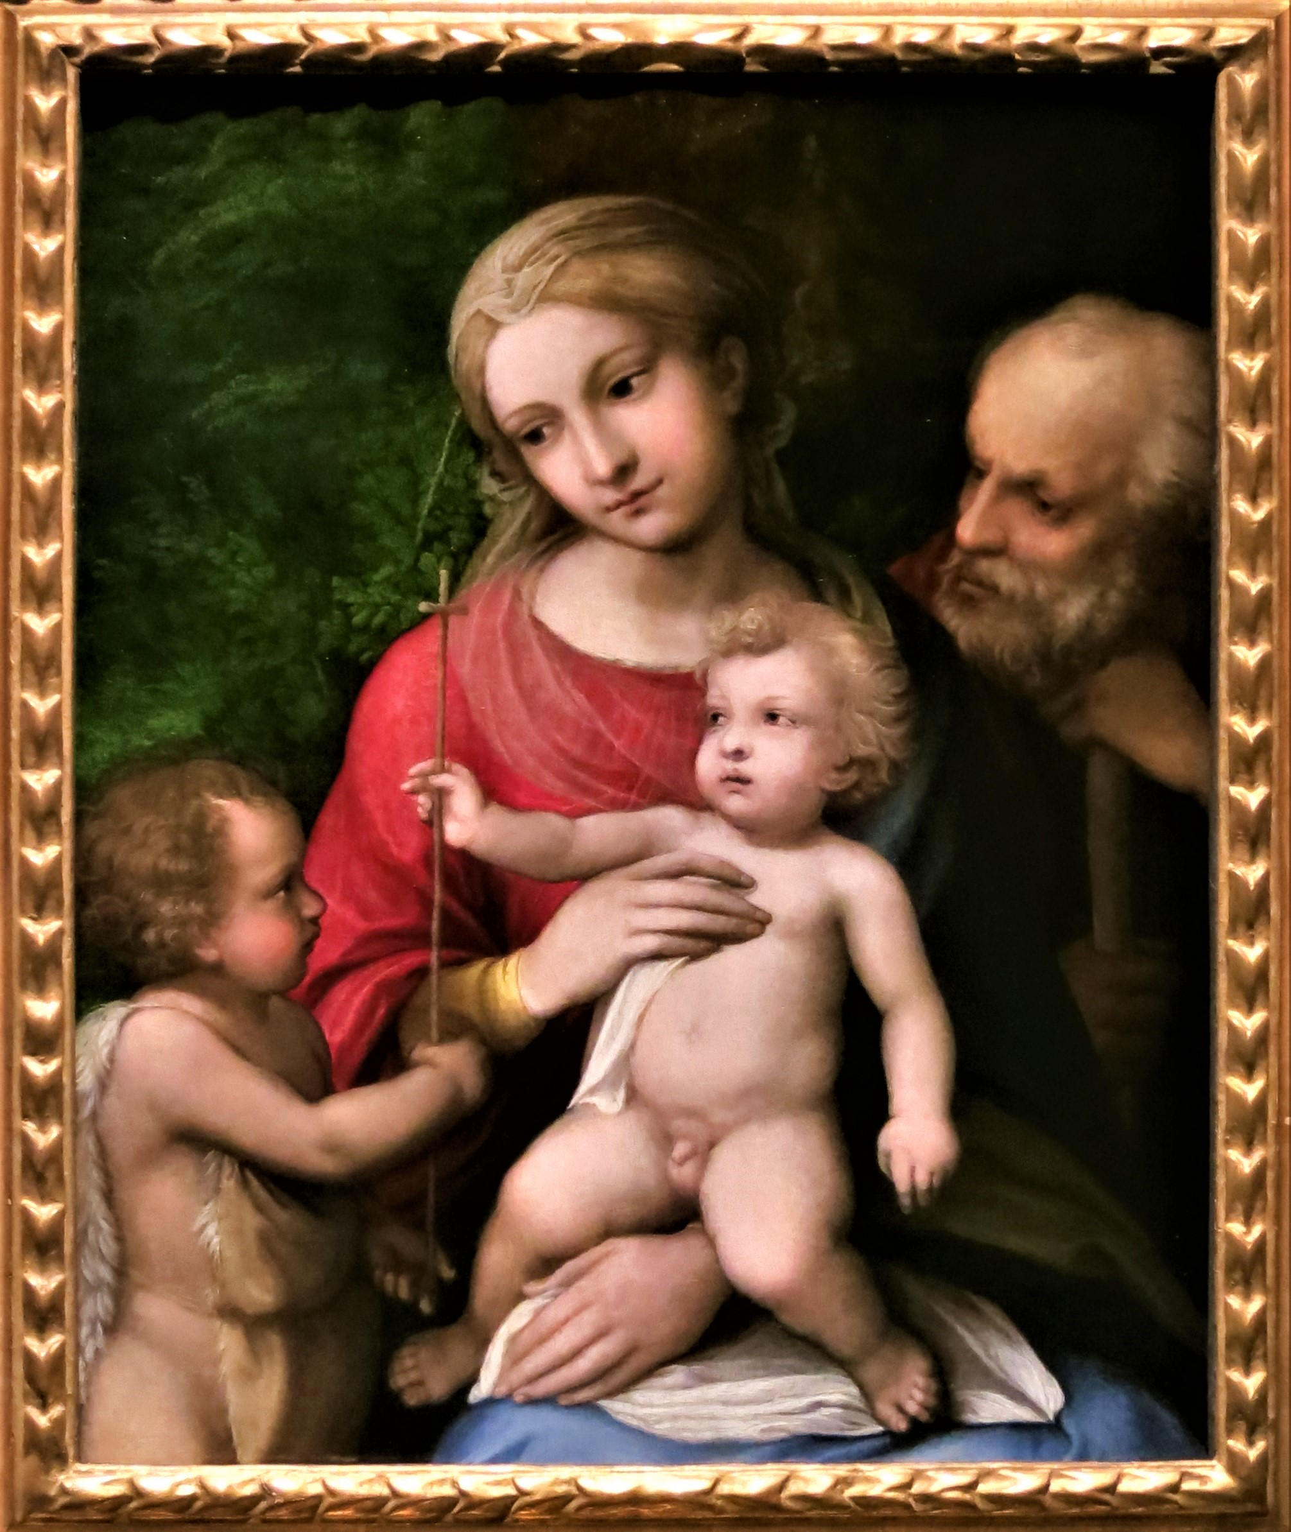
Il Correggio
Vierge à l’enfant,
St Joseph et St Jean-Baptiste enfant

Slide 22
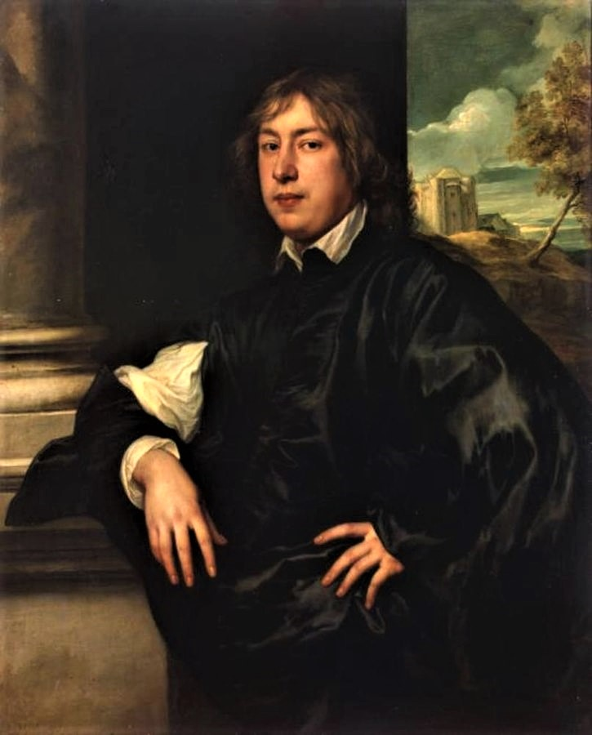
Antoon Van DICK,
Portrait
d’Everhard JABACH

Slide 23
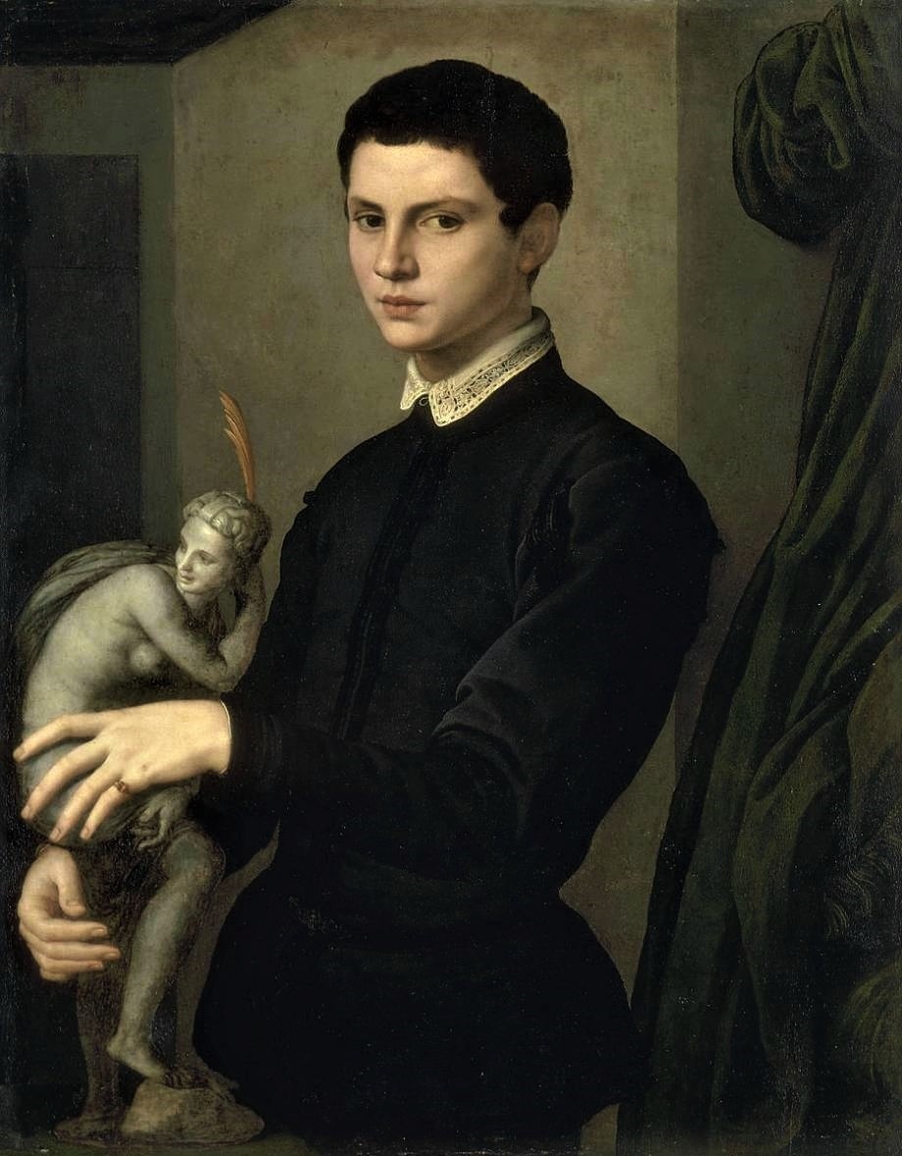
BRONZINO
Portait d’un jeune sculpteur
Musée du Louvre

Slide 24
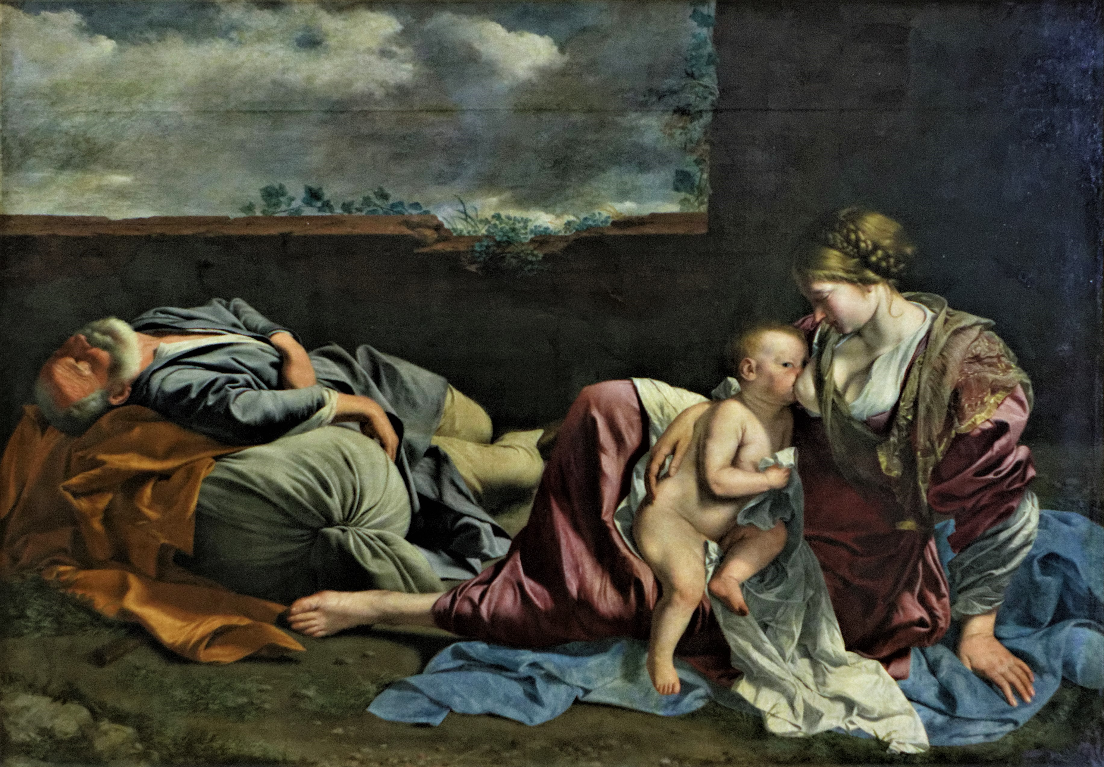
Orazio Gentilleschi : Le repos de la sainte famille pendant le fuite en Égypte – Musée du Louvre

Slide 25
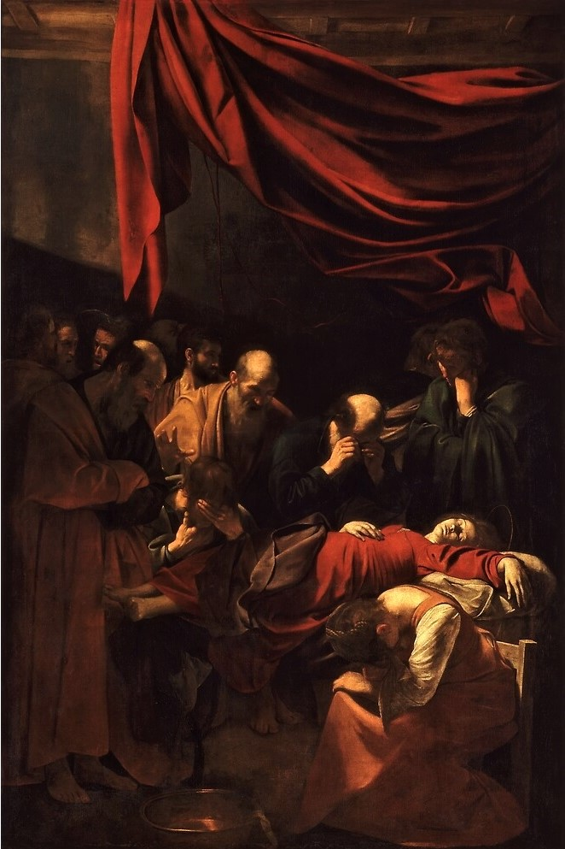
CARAVAGE
La mort de la Vierge
Musée du Louvre

Slide 26
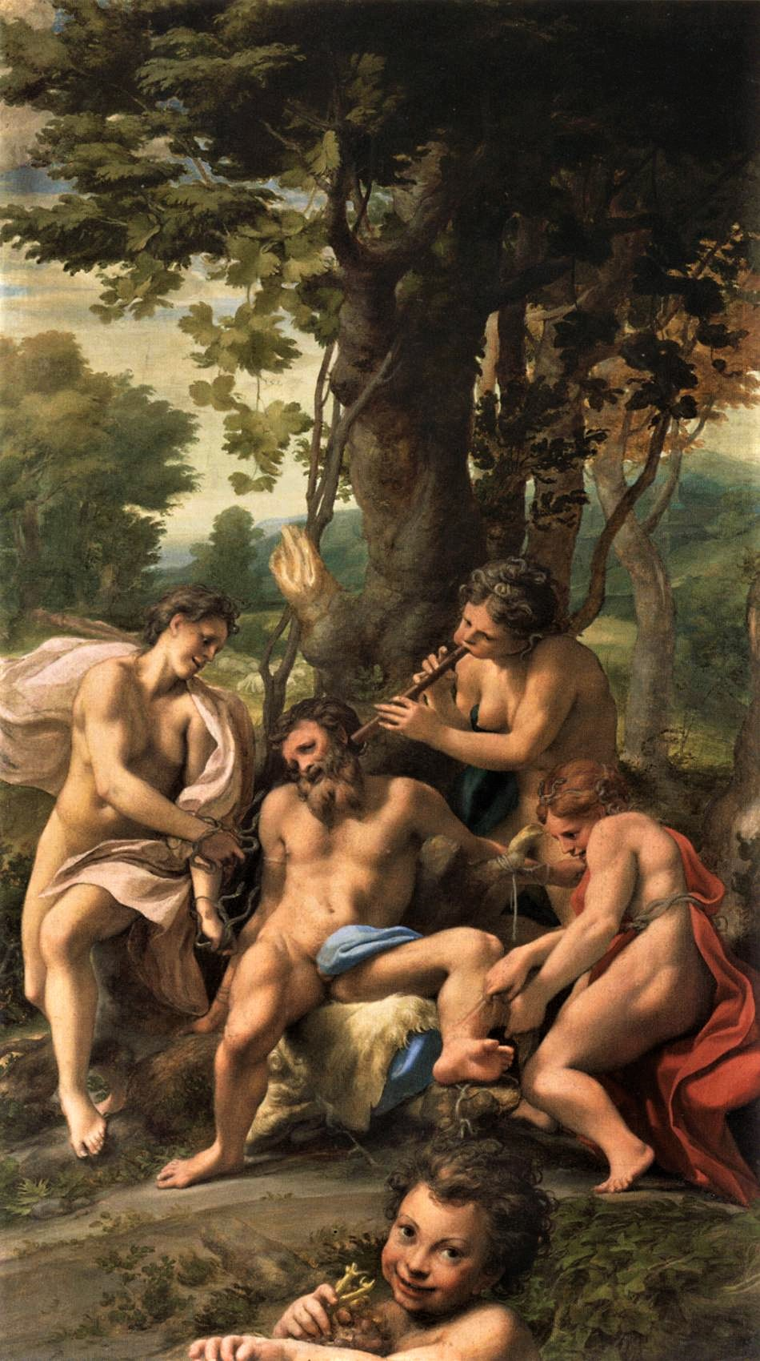
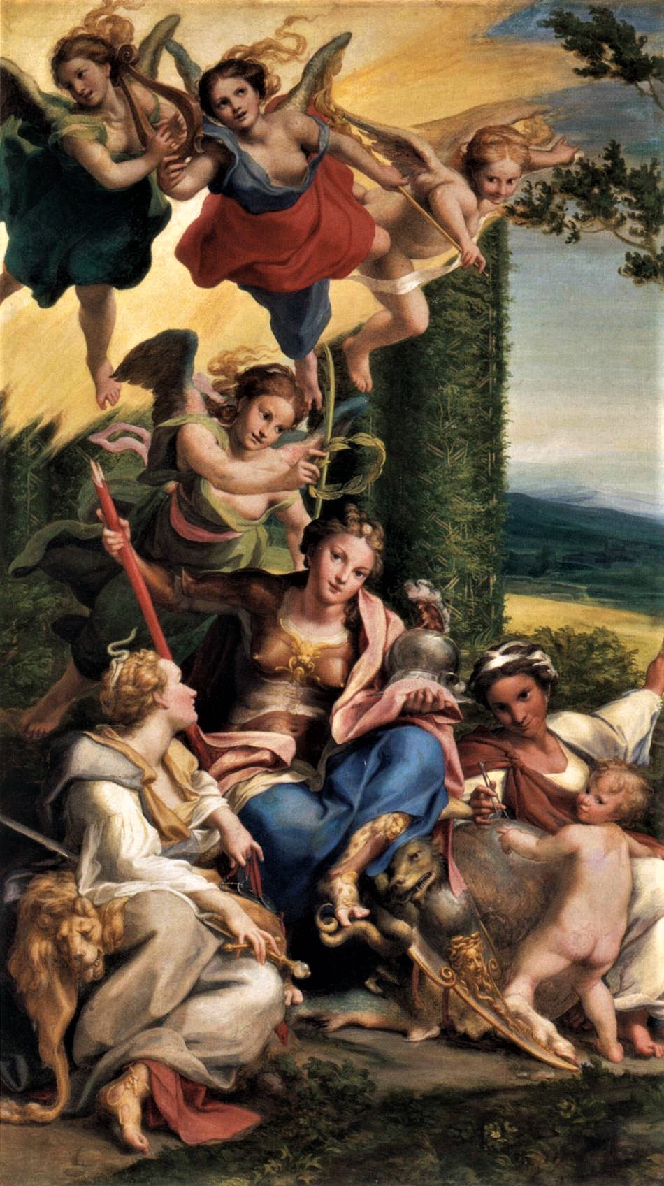
IL CORREGGIO
Allégorie des vices
IL CORREGGIO
Allégorie des vertus

Slide 27
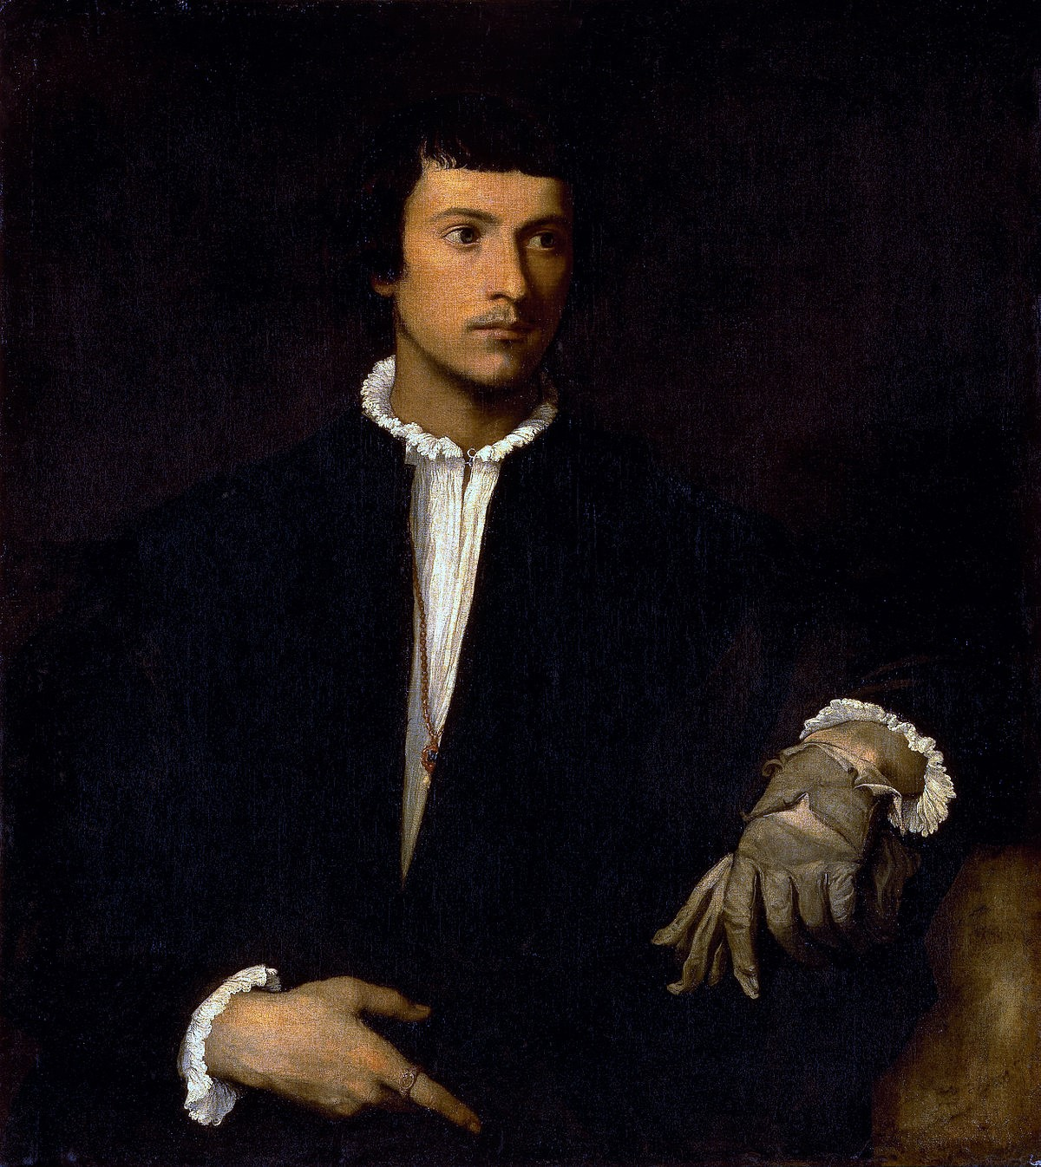
TITIEN
L’homme au gant
Musée du Louvre

Slide 28
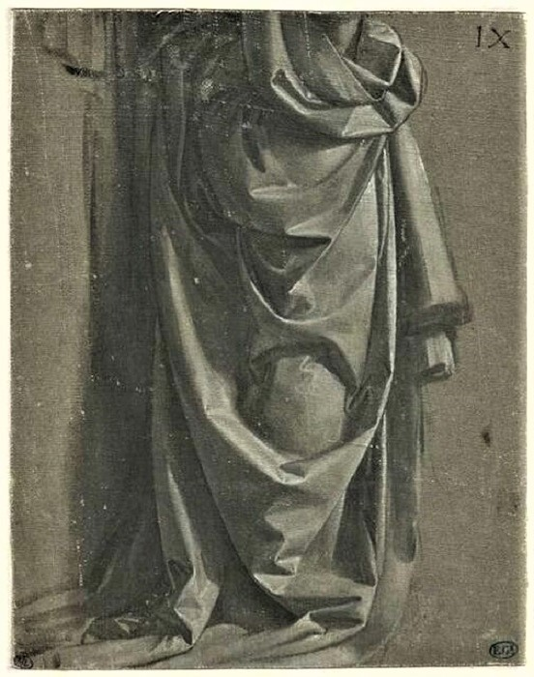
LÉONARD de VINCI
Étude de draperie
Musée du Louvre

Slide 29
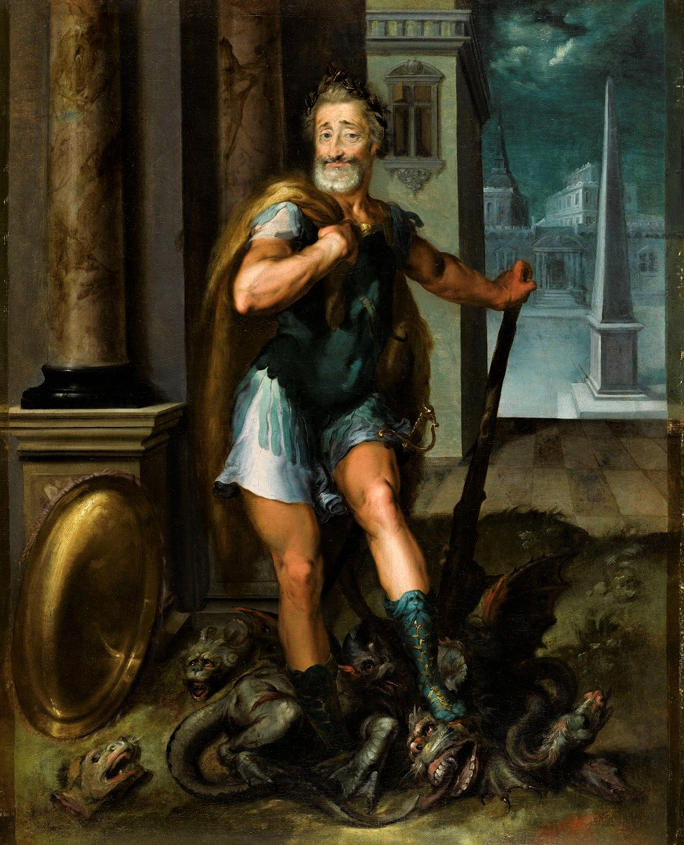

Slide 30
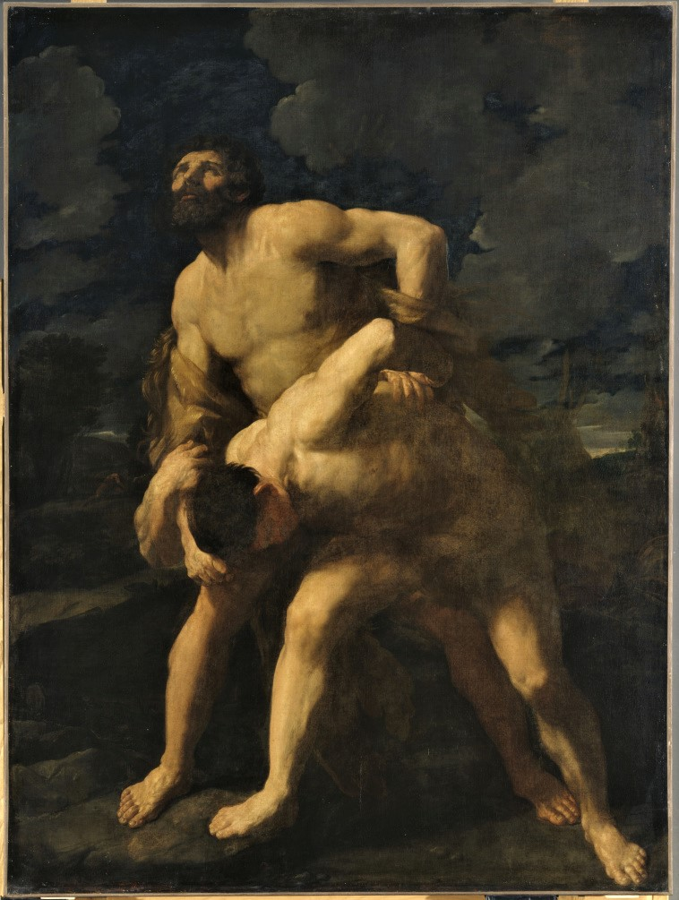
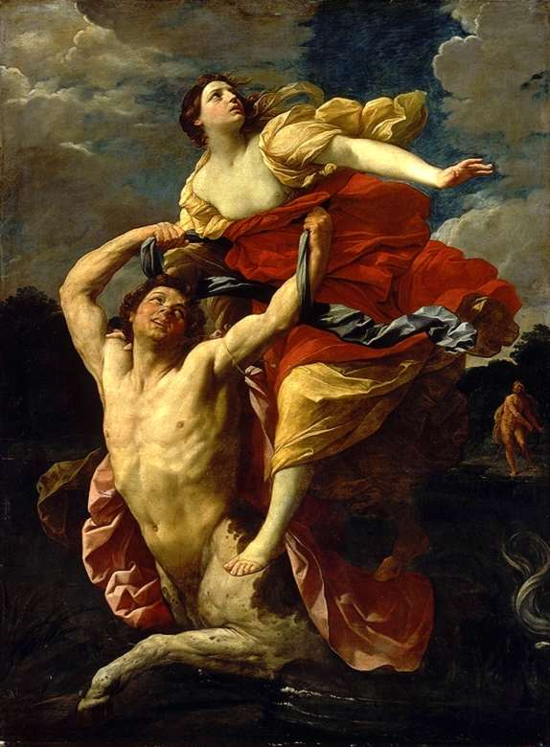

Slide 31
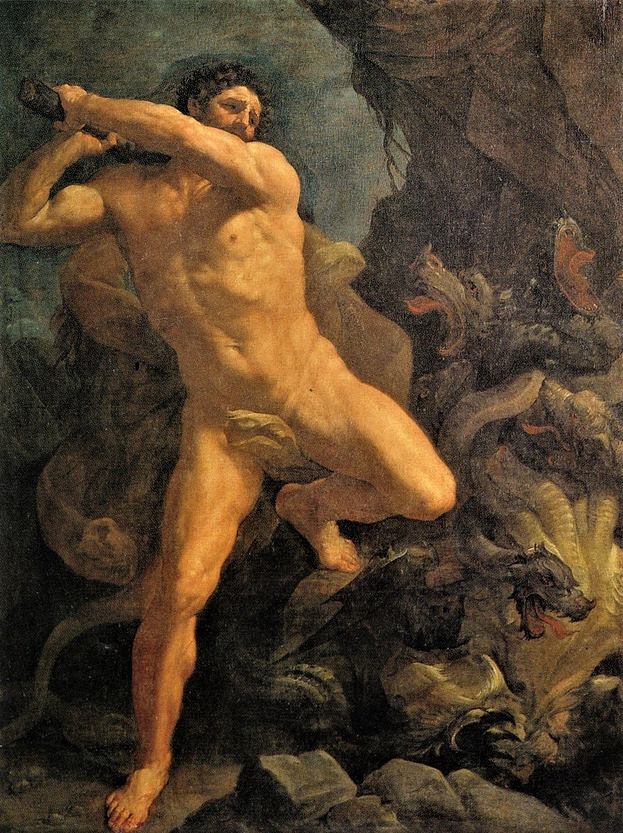
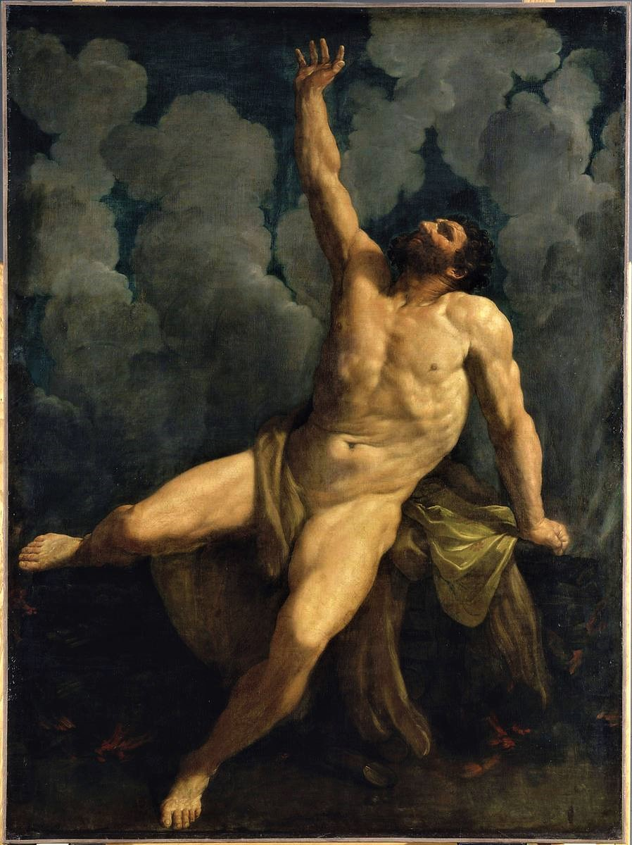

Slide 32
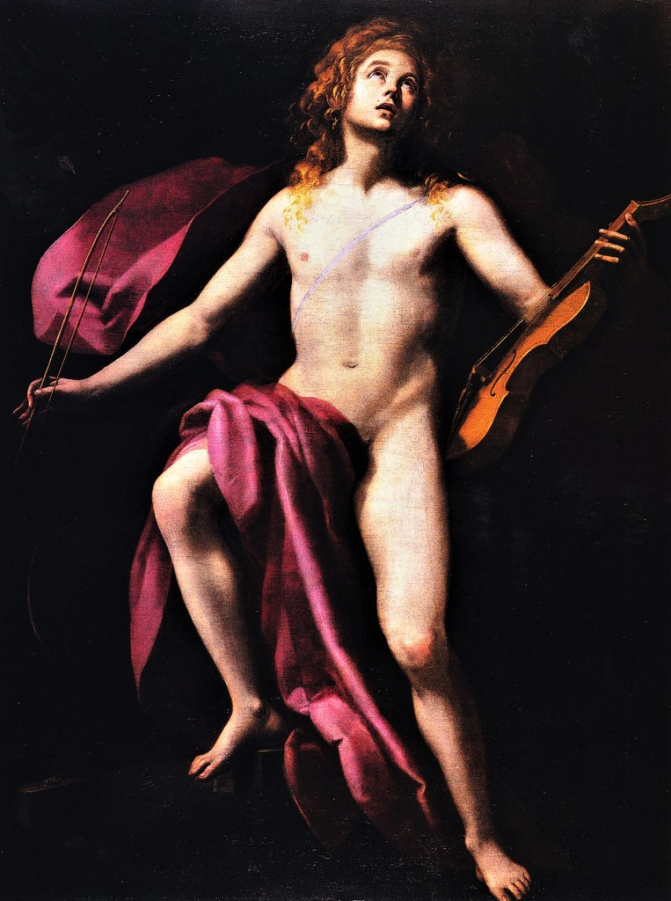
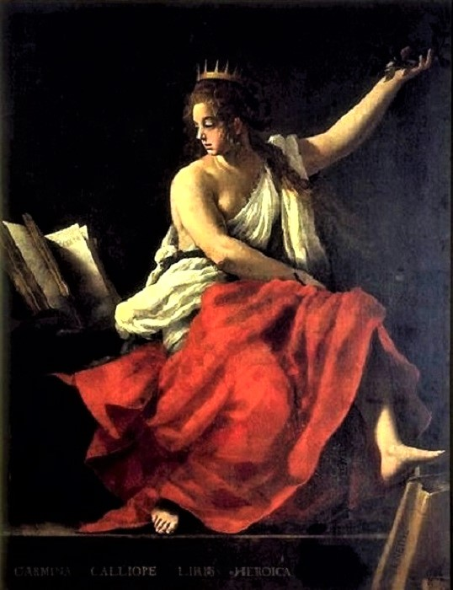

Slide 33
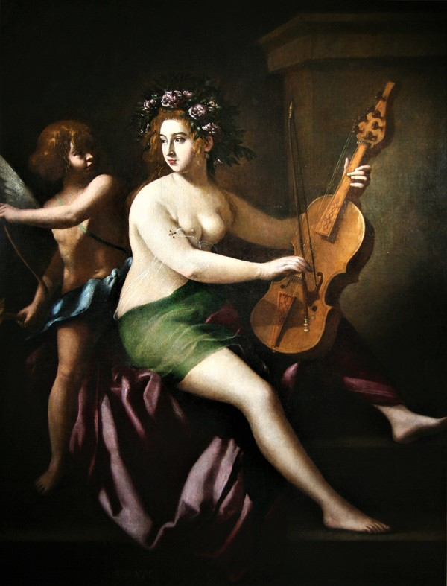
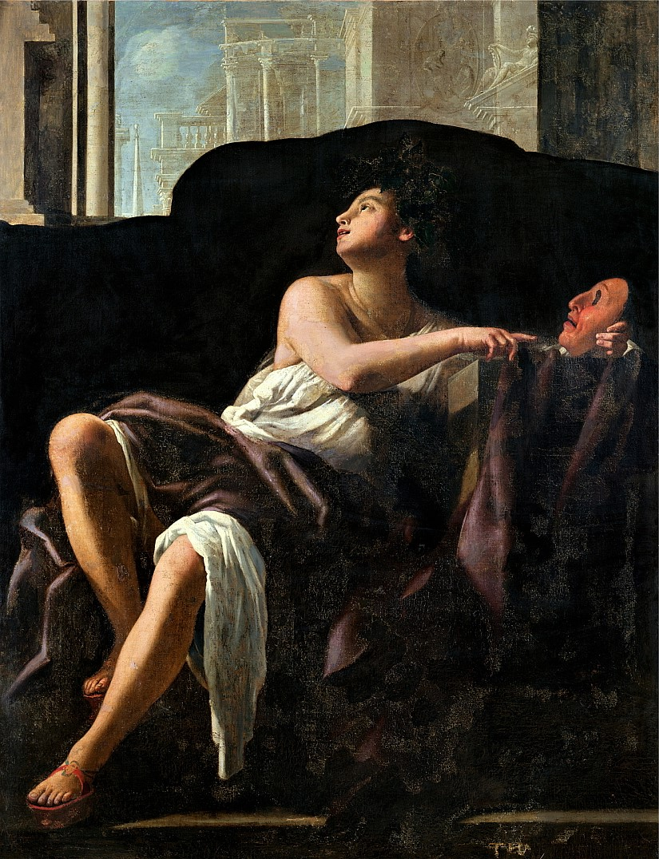

Slide 34
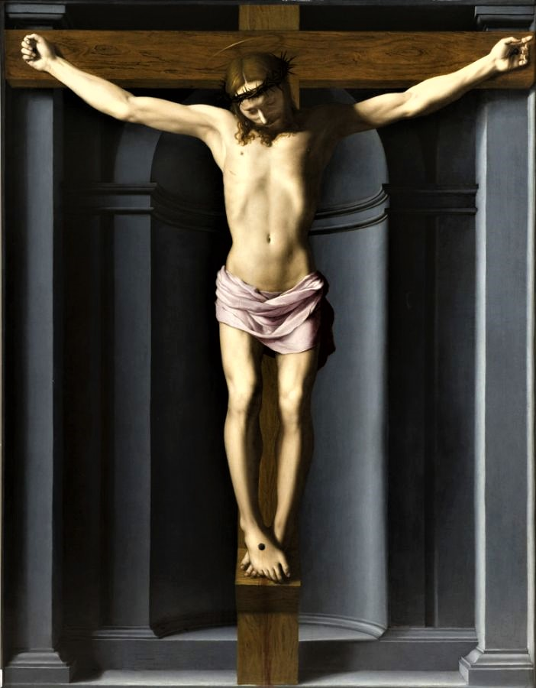
BRONZINO
Christ en croix

Slide 35
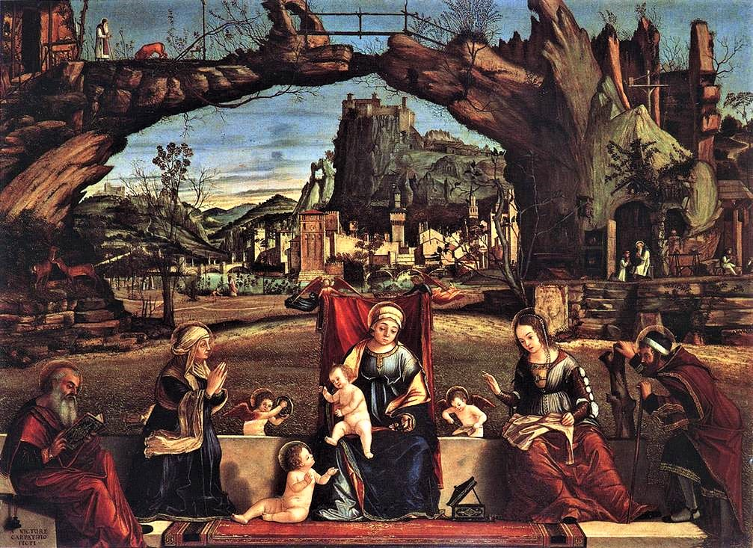
Vittore CARPACCIO : Sainte conversation - Musée Avignon

Slide 36
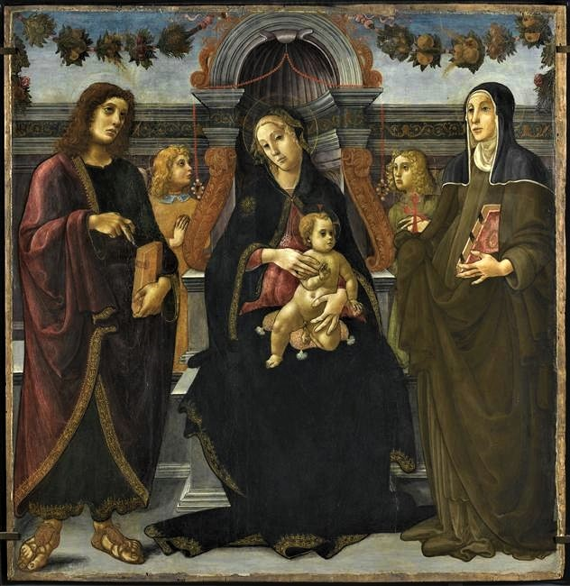
Ansano CIAMPANTI : La vierge et l’enfant entre St Jean et Ste Brigitte de Suède - Musée Avignon

Slide 37
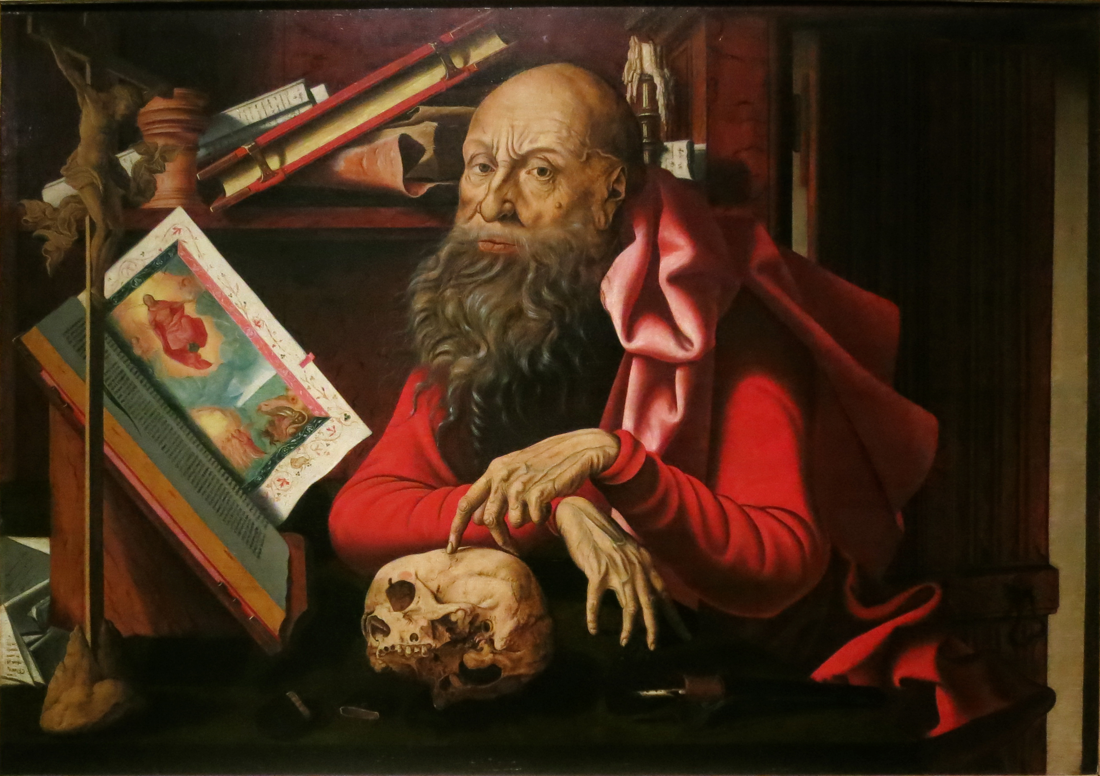

Slide 38
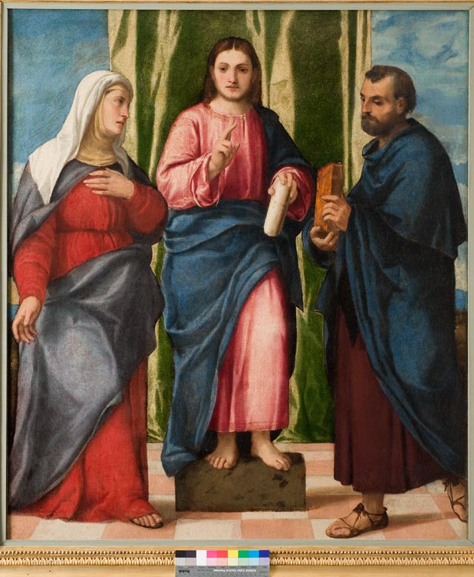
Bonifazio de’ PITATI
Christ bénissant

Slide 39
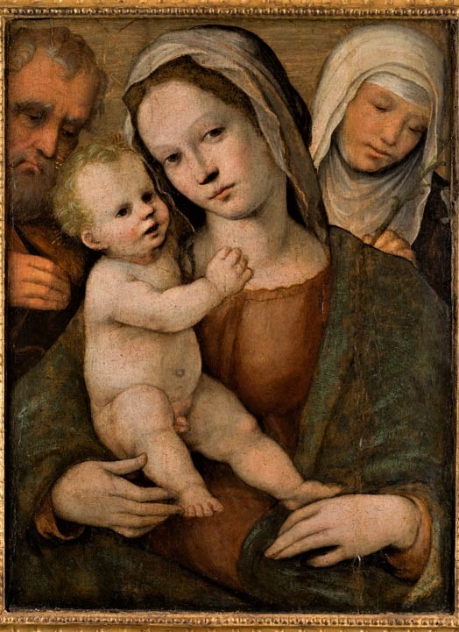
Girolamo del PACCHIA
Vierge à l’enfant
Saint Joseph et Sainte Catherine de Suède

